Slide 1
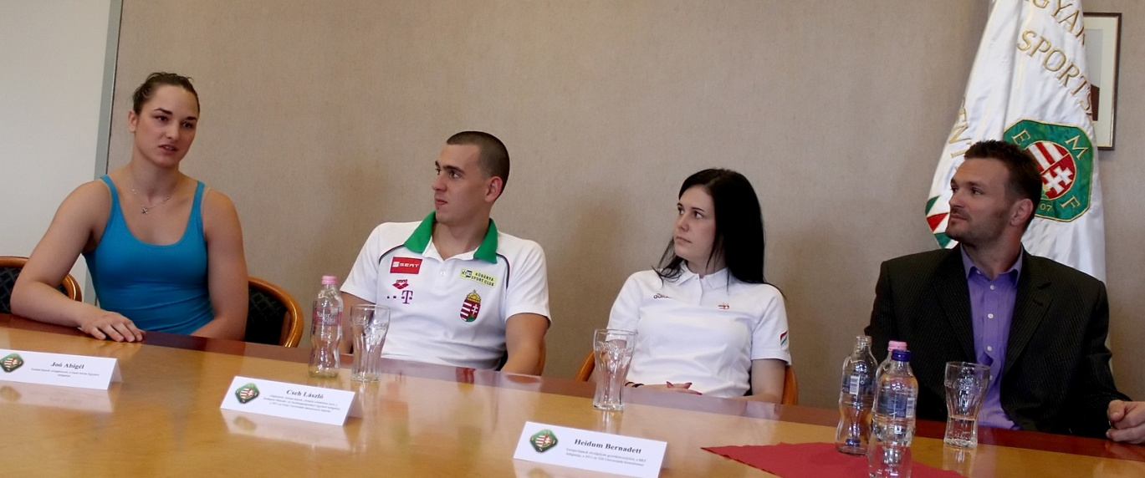

Az egyetemi sport fejlesztési terve - szabadidősport az egyetemen
Magyar Egyetemi - Főiskolai Sportszövetség
a MOB Diák- és egyetemi-főiskolai sportért felelős szakmai tagozatának tagja
Egyetemi sportiroda-vezető és sportszakember képzés
2014. október 2-4., Debrecen

Slide 2
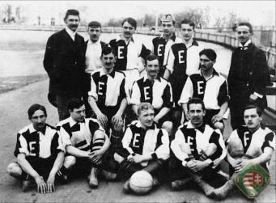

Tradíció
1860: Európa egyik első egyetemi és társadalmi sportegyesülete Selmecbányán (ma: SMAFC)
1907: Európában elsőként,
a világon másodikként
megalakul a Magyar
Főiskolai Sportszövetség
1959: FISU (Fédération Internationale du Sport Universitaire) néven egységesül a nemzetközi egyetemi sport – Magyarország az alapítók között

Slide 3
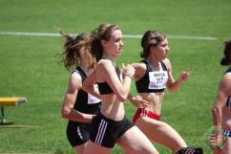

Az egyetemi sport jelentősége
„Nincs minőségi felsőoktatás
minőségi felsőoktatási sport nélkül”
A felsőoktatási sport
a felsőoktatási intézmény vonzerejének növelője
a tanulmányi - szakmai munka komoly segítője
az értelmiségnevelés eszköze, értékrend alakító
közösségteremtő
jelentős népegészségügyi kérdés
mintaadó a társadalomban

Slide 4
Az egészség
Az egészségügyi Világszervezet (WHO) meghatározása szerint: ”A teljes testi, szellemi és szociális jóllét állapota, nem csupán a betegség, illetve a testi fogyatékosság hiánya.”
Alapvető emberi, illetve természeti érték. A testi, szellemi és a lelki működések egyensúlyának következtében áll fenn. Ennek feltétele a személyek kapcsolatának harmóniája (társadalmi, szociális feltétel) és a természeti környezettel való kapcsolat harmóniája (ökológiai feltétel).

Slide 5
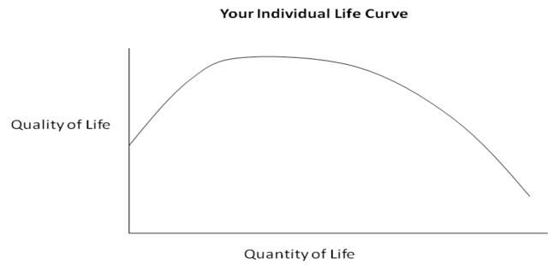
Az egészségügy
Egészségminőség-görbe
Egészségnevelés, -fejlesztés, -kommunikáció
Megelőzés – Gyógyítás – Rehabilitáció

Slide 6
Egészséges életmód
Az egészséges életmód alapelvei mindenkire nézve azonosak:
a helyes táplálkozás,
a rendszeres fizikai aktivitás és
a megfelelő pihenés.
Mindez meghatározó jelentőségű az egészségmegőrzésben, -fejlesztésben [health promotion].

Slide 7



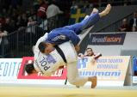

Az egyetemi sport szervezésének alapjai
Előzmény
A mozgás: „természetes létformánk”
Az egyén szintjén
Fittség, egészségmegőrzés, rekreáció
Kihívás önmagunknak – versengés másokkal
Közösségbe kerülés: „társas lény”
A társadalom szintjén
Munkaerő „újratermelése”
Saját csoport identitása és büszkesége
Társadalmi-gazdasági „haszon”

Slide 8
Példa: a sport gazdasági hatásai

Slide 9
Az egyetemi sport megújításának alapelvei
Az egyetemi sport alapja: széles tömegbázis
a kétszeresére növeljük a rekreációs minimumot (heti 2-3x mozgást) teljesítő hallgatók számát
legalább havonta érjük el a hallgatókat a sportos, egészséges életmódot ösztönző kommunikációval, hasznos információkkal
az általános testnevelés a rekreáció része: fokozatos átmenet a mindennapos testnevelésből az önkéntes testedzésbe
támogatás a hallgatói igényekhez igazodó, a rekreációs minimumot teljesítő, és szakmailag kontrollált sportolásnak
Az egyetemi sport magja: az amatőr versenyzők
egyetemi bajnokságok követelményrendszerének felállítása
az egyetemközi bajnokságokon indulás támogatása
az intézmény színeiben versenyzők támogatása (nevezési díj, mez)
Az egyetemi sport példaképei: az élsportoló hallgatók
intézményi „Jó tanuló – jó sportoló!” cím
marketing alapú döntés: kiemelt intézményi sportágak
élsportolóknak: felvételi, sportösztöndíj, mentorálás, kiemelt sportklub

Slide 10
Az egyetemi sport megújításának alapelvei 2.
Az egyetemi sport tartós működtetése: szakmai háttér
támogatott sportolás sportszakmai felügyelete: sportszakmai szervezeti egység (intézet, tanszék, központ)
versenysport: szakmailag felkészült edzői irányítás
szabadidősport: sportszervezői, adminisztratív és kommunikációs támogatás
szervezett, fenntartható sportolás: egyesületi keretek
Az egyetemi sport hosszú távú stabilitása: infrastruktúra
saját kezelésű létesítményekben: hallgatók és egyesületek elsőbbsége
hallgatói kihasználtság megduplázása (hallgatóbarát konstrukciók)
hallgatói igényeket kielégítő, campus-közeli létesítmények
fejlesztés:
  Konvergencia régiókban: EU-támogatások
  Budapesten: Tüskecsarnok, társegyetemi együttműködések

Slide 11
Az egyetemi sport megújításának alapelvei 3.
Mindennapi működés finanszírozása
Élsport:
  sportirányítás (EMMI, MOB, MEFS)
  szponzorok
  intézményi marketing
Szabadidősport:
        állam: sportirodák felállítása, hallgatói kezdeményezések beindítása, sportnormatíva, egyéb pályázatok
  intézmény: üzemeltetés (ingyen – önköltség 50%-a)
  hallgató: sporthozzájárulás, tagdíj, egyéb díjak
Szervezeti, irányítási keretek
intézményi központi koordináció (Sportiroda) és irányítás (Sportbizottság)
testnevelők, egyesületi edzők és hallgatók együttműködése
intézményi sportstratégia
egységes kommunikáció (honlap, egészséges életmód)

Slide 12
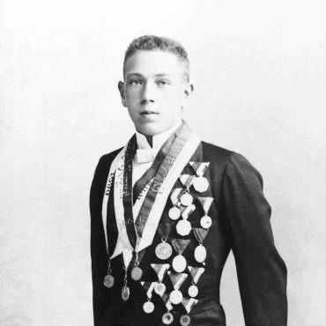
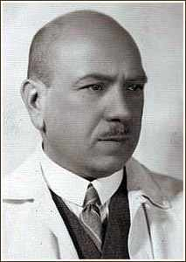
A program névadója: Hajós Alfréd
Sokszoros bajnok és sikeres építész
(1878-1955)
Az első magyar olimpiai bajnok
1896 Athén: 100 m és 1200 m gyorsúszás
később: labdarúgó, atléta, bokszoló és tornász
1924 Párizs: ezüst érem a legjobb stadion-tervért
Neves építészmérnök
  Budapest: Millenáris sportpálya
  Margitsziget: Nemzeti Sportuszoda
  Debrecen: Aranybika Szálló
  Kaposvár, Pápa: sporttelepek
  Miskolc: Népkerti Vigadó
  Szeged: Úszóegylet uszodája
  Szombathely: Nagy Lajos Gimnázium

Slide 13
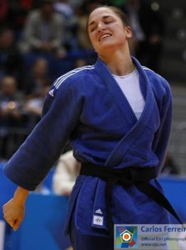
Hajós Alfréd Terv 2013-2020
Az egyetemi sportfejlesztés céljai:
A hazai (és angolszász) felsőoktatási sport-hagyományok folytatása
versenysport: életpálya-modell, nemzetközi részvétel
szabadidősport: bevonás, tömegesítés, életmód
infrastruktúra fejlesztés: stabilitás, fenntarthatóság
⇩
Ezt segítik a fontos együttműködések:
  Központi sportirányítás (EMMI, MOB)
  Sportági szakszövetségek
  Felsőoktatási intézmények és egyetemi sportegyesületek
  Testnevelők, sportszakemberek, klubok
  Hallgatói önkormányzatok

Slide 14
Sportolj és Tanulj – Tanulj és Mozogj
Egyetemi élsportoló
Tanul, a sportolás mellett
Részt vesz az hazai és nemzetközi egyetemi sportban
Arca az egyetemi marketingnek
Egyetemi egyesületben sportol
Nemzetközi sportesemények Magyarországon
Egyetemi hallgató
Sportolás a tanulás mellett: testnevelés
Motiválás a sportra (SPP)
Sportélet koordinálása (Sportiroda)
Sportolás finanszírozása
Országos sportesemények
Egyetemi sportinfrastruktúra
Egyetemi alapinfrastruktúra
Központi, sportági, városi, iskolai infrastruktúra
Notes:
Szándéknyilatkozat a Minisztériummal:
A MEFS céljainak és feladatainak jóváhagyása
Szakmai egyeztetés a FI sportjában
Egészséges életmódra nevelés, erősítse a sport társadalmi és nevelési szerepét
Élsportolók és a felsőoktatás:
Kiemelkedő sporteredményt elismerő felvételi rendszer
Hallgatói élsport támogatása (pl. Csillag-programban résztvevők, válogatott kerettagok)
MOB életút program előfutára
A kettős életpálya (karrier) modelljének kidolgozása és gyakorlati megvalósítása:
Bekerülés hatékony segítése
Intézményen belüli tanulástámogatás biztosítása
Segítség a sportolói karrier utáni minél könnyebb elhelyezkedésben
A sportösztöndíjak rendszerének kimunkálása és megvalósítása:
A felsőoktatási képzés vonzóvá tétele élsportolók számára
Elősegítheti az aktív részvételt a hazai és nemzetközi sportversenyeknek
Infrastruktúra fejlesztés, felhasználás
A felsőoktatási intézményi sportingatlanok felújítási lehetőségeinek megteremtése, felsőoktatási sportközpont felállítása Budapesten. A legfontosabb sportágakhoz minden intézményben rendelkezésre álljanak a szükséges feltételek.
Kötelező testmozgás bevezetése
Többlépcsős rendszerben történő megvalósítása
Önálló sportnormatíva
Cél: a felsőoktatási intézmények költségvetésük meghatározott százalékát legyenek kötelesek sportra fordítani

Slide 15
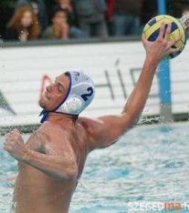
Versenysport-fejlesztés
Élsportolók: kettős életpálya modell
  Felkészülés és nyelvtanulás támogatása (MDSz-szel közösen)
  Felvételi többletpontok, mentesség kibővítése (Kormányrendelet)
  Sportcsillag-ösztöndíj (120 élsportoló)/ Hajós Alfréd Sportösztöndíj
  Kollégiumi férőhely, költségtérítés elengedése (MOB életút program)
  Egyetemi mentorprogram, karriertámogatás (TÁMOP/KMR program)
Hazai versenysport sikeresség
  MEFOB (30 sportág) kommunikáció és népszerűség
    Vízilabda: 1500 néző, Faragó Tamás, Benedek Tibor
    Judo: válogatott tanul, Kovács Antal – Bor Barna
    Úszás: olimpikon résztvevők (Cseh László, Risztov Éva)
    Asztalitenisz : Jónyer–Klampár bemutató
    „A tudás útja” félmaraton: 700 résztvevő, köztük
    olimpiai- és világbajnokok (Martinek János, Balogh Gábor)
  MEFOB bajnoki rendszer: elsőként Kosárlabda Egyetemi Bajnokság

Slide 16
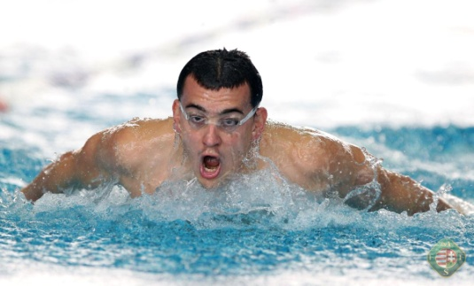
Versenysport-fejlesztés 2.
Nemzetközi egyetemi versenysport eredményesség
  MEFOB győztesek egyetemi Eb-ken és Európai Játékokon
  Éremesélyesek egyetemi vb-ken és Universiadékon
Intézményi marketing része
  Az egyetem-főiskola érdekeltsége
  Intézményi marketing sportarcai
Egyetemi sportegyesületi támogatás
  „Kiemelt egyesület” státusz: minőségi felkészülés
  MEFOB és EVB részvétel, szervezés
  Stabil támogatás: eredményesség alapján
  Nemzetközi sportesemények rendezése
  Egyetemi EB/VB rendezések Magyarországon
  Budapesti Universiade – az olimpiai rendezés előszobája

Slide 17
Év | Város | I. | II. | III. | IV. | V. | VI. | Országok | Sportolók
1959 | Torino | 7 | 5 | 2 | 4 | 1 | 1 | 43 | 985
1961 | Sofia | 8 | 2 | 8 | 4 | 2 | 7 | 32 | 1.270
1963 | Porto Allegre | 19 | 13 | 6 | 3 | 2 | 2 | 27 | 713
1965 | Budapest | 16 | 8 | 14 | 10 | 9 | 2 | 39 | 1.729
1967 | Tokio | Magyarország nem vett részt |  |  |  |  |  | 34 | 1.729
1970 | Torino | 3 | 6 | 7 | 0 | 0 | 0 | 58 | 2.084
1973 | Moscow | 1 | 10 | 3 | 3 | 4 | 4 | 73 | 4.000
1975 | Roma | 0 | 2 | 0 | 3 | 0 | 2 | 38 | 468
1977 | Sofia | 3 | 4 | 4 | 5 | 3 | 6 | 85 | 2.939
1979 | Mexico City | 4 | 2 | 2 | 3 | 0 | 1 | 94 | 2.974
1981 | Bucharest | 1 | 1 | 2 | 4 | 5 | 4 | 85 | 2.912
1983 | Edmonton | 0 | 0 | 1 | 1 | 0 | 0 | 76 | 2.400
1985 | Kobe | 1 | 4 | 4 | 4 | 4 | 4 | 106 | 2.783
1987 | Zagreb | 5 | 2 | 5 | 7 | 7 | 5 | 121 | 6.423
1989 | Duisburg | 4 | 4 | 1 | 2 | 2 | 2 | 78 | 1.785
1991 | Sheffield | 3 | 1 | 1 | 1 | 2 | 0 | 101 | 3.346
1993 | Buffalo | 4 | 4 | 6 | 2 | 7 | 6 | 117 | 3.582
1995 | Fukuoka | 8 | 4 | 2 | 1 | 5 | 4 | 161 | 3.949
1997 | Sicily | 7 | 4 | 1 | 1 | 3 | 3 | 124 | 3.949
1999 | Palma de Mallorca | 2 | 2 | 2 | 4 | 5 | 3 | 132 | 4.076
2001 | Beijing | 0 | 0 | 6 | 5 | 1 | 3 | 165 | 4.484
2003 | Daegu | 3 | 2 | 7 | 2 | 7 | 1 | 174 | 4.462
2005 | Izmir | 1 | 2 | 2 | 3 | 3 | 2 | 131 | 5.338
2007 | Bangkok | 2 | 3 | 1 | 5 | 5 | 4 | 152 | 6.093
2009 | Belgrade | 1 | 2 | 5 | 1 | 5 | 1 | 122 | 5.566
2011 | Shenzhen | 6 | 1 | 4 | 2 | 4 | 1 | 152 | 7.155
2013 | Kazan | 4 | 2 | 9 | 4 | 5 | 9 | 159 | 7.991
(27) | Összesen | 113 | 90 | 105 | 84 | 91 | 77
Nyári Universiadék
Magyar eredményesség a Nyári Universiadékon

Slide 18
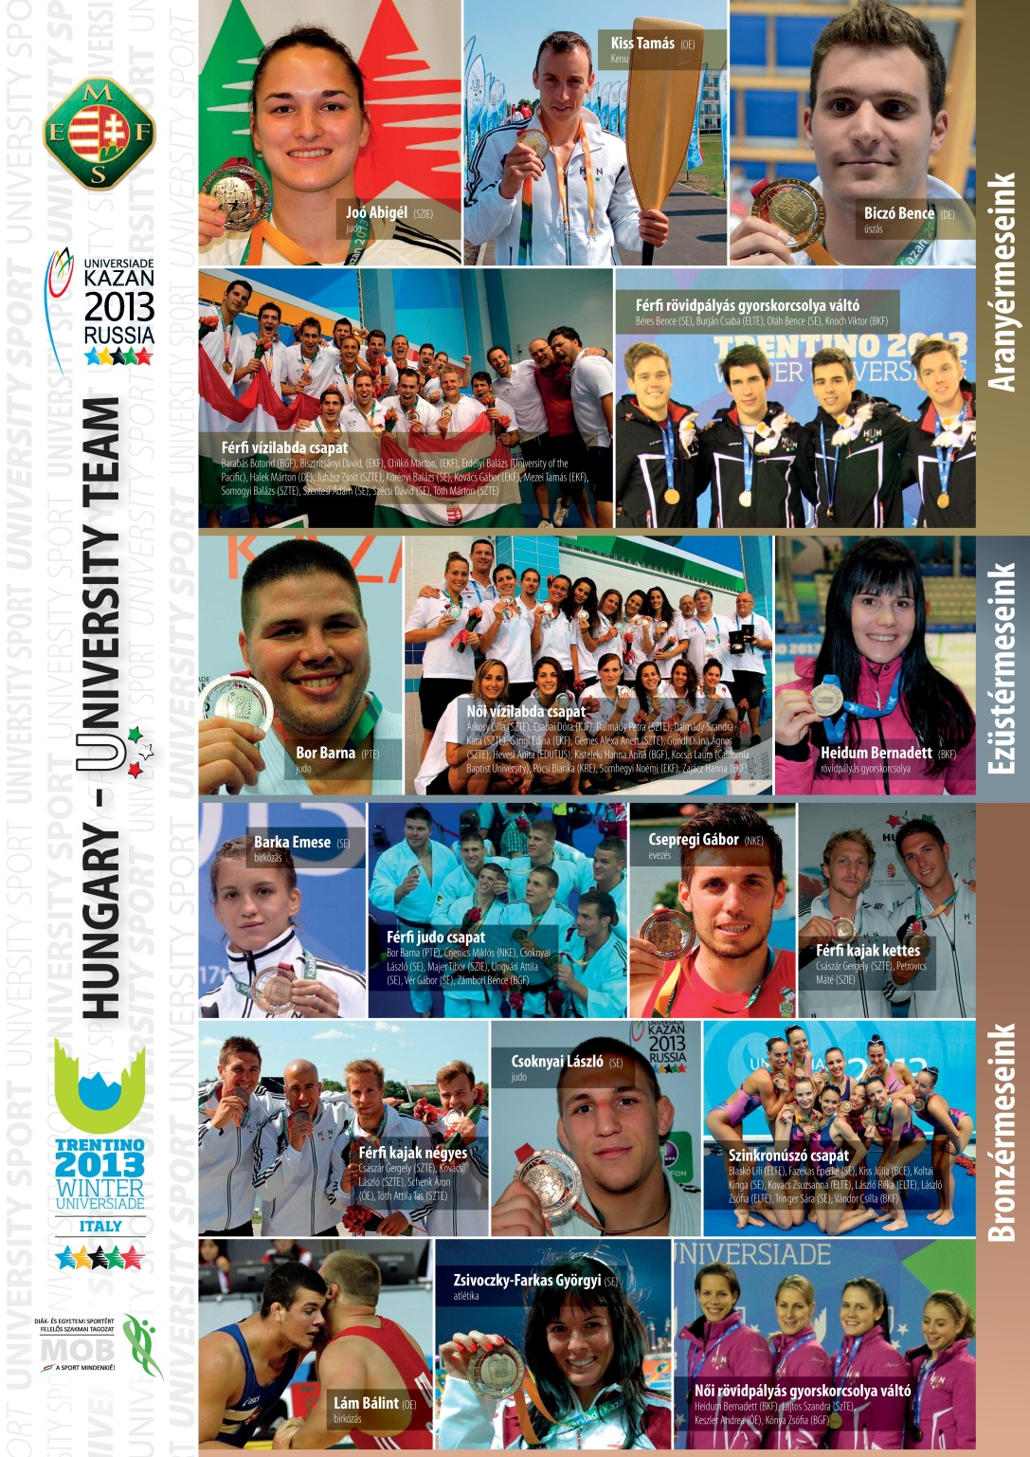
27. Nyári Universiade , 2013
26. Téli Universiade , 2013
  Kazany: 12 ezer résztvevő, 159 ország;
  27 sportág, 351 bajnok, 1500 újságíró, 20.000 önkéntes, 30 új létesítmény;
  Trentino: beugró helyszín, 1725 atléta 51 országból
  Kazany: 40 éve a legtöbb érem,
  54 dobogós sportoló,
  4 arany-, 2 ezüst-, 9 bronzérem
  Trentino: a legsikeresebb Universiade,
  8 dobogós versenyző,
  1-1 arany-, ezüst- és bronz
  Aranyérmesek:
  Joó Abigél judo,
  Kiss Tamás kenu,
  Biczó Bence úszás,
  Férfi vízilabda csapat,
  Férfi gyorskorcsolya váltó

Slide 19
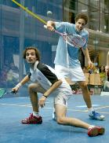
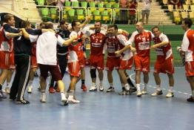
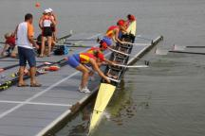
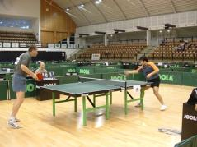

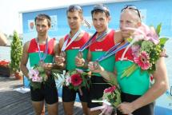
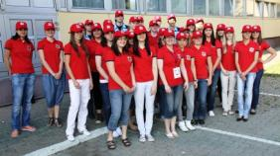
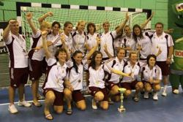
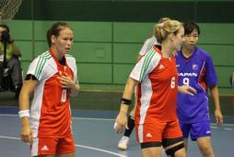
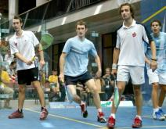
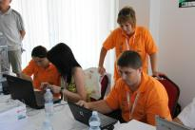
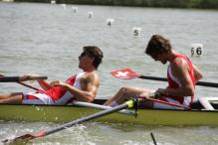
Nemzetközi sportszervezés
Budapest
1935: VI. Egyetemi Világjátékok (World University Games)
1949 és 1954: Világ Diák Játékok (World Student Games)
1965: IV. Nyári Universiade (Summer Universiade)
Egyetemi Világbajnokságok
Tájékozódási futás 1986 – Miskolc
Asztalitenisz 1990 – Szekszárd
Férfi kézilabda 1996 – Nyíregyháza
Tájfutás 1996 – Veszprém
Triatlon 2000 – Tiszaújváros
Teremlabdarúgás 2002 – Nyíregyháza
Asztalitenisz 2004 – Győr
Fallabda 2006 – Szeged
Férfi-női kézilabda 2010 – Nyíregyháza
Evezés 2010 – Szeged
Birkózás 2014 – Pécs
Tájfutás 2016 – Miskolc
Egyetemi Európa Bajnokságok
Karate 2013 – Budapest
Rögby’7 2015 – Gödöllő

Slide 20

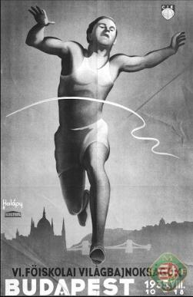

Budapesti Nyári Universiade pályázat, 2019
Előzmények
  Budapest:
    Egyetemi Világjátékok 1935
    Nyári Universiade 1965 (39 ország, 1729 sportoló)
  Universiade (és olimpiai) bajnok sportvezetők:
    Kamuti Jenő (1959-1965)
    Gyulai István és Kárpáti György (1963)
    Schmitt Pál (1965)
    Magyar Zoltán (1977)
    Szalma László (1981)
    Szekeres Pál (1985)
    Borkai Zsolt (1987)
    Szabó Bence (1987, 1989)
    Ábrahám Attila (1987)
    Nagy Tímea (1989-1997)
    Kiss Balázs (1995, 1997)
    Steinmetz Ádám és Székely Bulcsú (2003)
    Cseh László (2011)

Slide 21
Szabadidősport felmérés
Hallgatói sportolási szokások összefüggései, az egyetemi sporttal kapcsolatos vélemények és attitűdök
16.503 fős online egyetemi felvétel (HÖOK-ELTE 2011)
1.500 fős reprezentatív fiatal felnőtt lekérdezés (OH-ELTE 2013)
Súlyozás: intézmény, nem, képzés munkarendje, képzési szint, sportolási gyakoriság
„Milyen gyakran sportolsz mióta egyetemre/főiskolára jársz (a kötelező testnevelés órákon kívül)”?
fő (arány %) | Iskolában | Egyetemen | Ideális
ritkábban, mint havonta | 1707 (10,3) | 2331 (14,1) | 84 (0,5)
havonta | 2055 (12,5) | 2746 (16,6) | 142 (0,9)
heti rendszerességgel | 4582 (27,8) | 5097 (30,9) | 3060 (18,5)
hetente 2-3 alkalommal | 4651 (28,2) | 3976 (24,1) | 7756 (47,0)
legalább heti 4 alkalommal | 3507 (21,3) | 2353 (14,3) | 5462 (33,1)

Slide 22
Legnépszerűbb sportágak
 | teljes minta | férfiak | nők
Kocogás, túra, atlétika | 36,8 | 35,9 | 37,5
Aerobik, torna | 34,9 | 26,2 | 41,5
Vízisportok | 21,4 | 20,3 | 22,1
Kerékpár | 20,8 | 21,1 | 20,6
Foci | 19,1 | 26,3 | 13,7
Egyéb labdás sportok | 18,0 | 16,9 | 18,7
Erősportok | 17,6 | 21,3 | 14,8
"Kocsma" sportok | 13,6 | 14,7 | 12,7
Húrozott ütős sportok | 12,7 | 12,8 | 12,6
Téli sportok | 9,6 | 9,6 | 9,6
Ping-pong | 7,6 | 8,9 | 6,6
Tánc | 7,3 | 4,9 | 9,1
Állatos sportok | 5,9 | 4,9 | 6,6
Harcművészetek | 4,6 | 5,9 | 3,6
Gördülő sportok | 3,4 | 3,2 | 3,5
Egyéb ütős labdajátékok | 2,5 | 2,8 | 2,2
Szellemi sportok | 2,2 | 2,6 | 1,8
Lövészet | 1,7 | 1,5 | 1,8
Klasszikus küzdősportok | 1,7 | 2,3 | 1,3
Technikai sportok | 1,0 | 1,4 | 0,7
Egyéb sportok | 0,5 | 0,5 | 0,5

Slide 23
A sportolást motiváló tényezők
 | teljes minta | férfiak | nők
megőrizzem az egészségemet | 81,1 | 79,0 | 82,7
jól érezzem magam | 69,4 | 71,9 | 67,4
javítsak a fittségi állapotomon | 66,1 | 61,5 | 69,7
fejlesszem a fizikai képességeimet | 64,4 | 77,2 | 54,7
jobban nézzek ki | 57,1 | 51,0 | 61,7
kontrolláljam a testsúlyomat | 44,3 | 34,3 | 51,9
ellazuljak | 30,1 | 26,6 | 32,6
a barátaimmal legyek | 29,5 | 37,5 | 23,4
javítsam az önértékelésemet | 22,9 | 21,5 | 24,0
új képességeket fejlesszek ki | 19,5 | 23,8 | 16,2
versenyezhessek | 18,2 | 24,1 | 13,7
új ismeretségeket szerezzek | 14,4 | 17,2 | 12,3
ellensúlyozzam az öregedés hatásait | 7,5 | 6,8 | 8,0
jobban be tudjak illeszkedni a társadalomba | 4,4 | 5,7 | 3,4

Slide 24
A sportolás ellen ható tényezők
 | teljes minta | férfiak | nők
nincs rá időm | 63,4 | 62,4 | 64,2
nincs megfelelő lehetőség | 30,8 | 29,2 | 30,2
túl drága | 30,3 | 24,4 | 34,7
nincs kivel elmennem | 21,9 | 21,3 | 22,4
elégedett vagyok azzal, amennyit most sportolok | 14,4 | 18,8 | 11,1
nem szeretek sportolni | 3,9 | 2,6 | 4,9
az egészségi állapotom nem teszi lehetővé | 3,5 | 2,9 | 3,9
nem tartom fontosnak, nem érzem szükségét | 1,9 | 2,2 | 1,7

Slide 25

Szabadidősport-fejlesztés
Testnevelés kritériumtárgy feltételeinek biztosítása
  Mindennapos testnevelés folytatása: kötelező heti sportolás
  Költségvetés, szakemberek, infrastruktúra
  Sportszakmai képzések fejlesztése
Egyetemi SportPont Program (MEFS/HÖOK)
  Sport- és egészséges életmód népszerűsítő kampány
  Motiválás: pontgyűjtés, pontverseny, ajándékok, fődíjak
  Adatbázis: regisztrált hallgató (11.058 fő), országos eseménynaptár (400 sportprogram)
  Kommunikáció: a sportolási lehetőségek, pontgyűjtés, egészséges életmód (SPP Fb-oldal 11.218 fő, egyetemisport.hu)
SportPont pályázat (szabadidősport-támogatás)
  Keret: 15 mFt/év, 21 sikeres intézményi pályázat
  Elosztás: SportPont rendszerben részt vevő hallgatók száma alapján

Slide 26
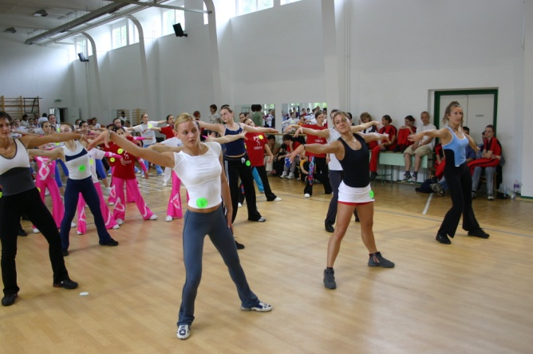
Szabadidősport-fejlesztés 2.
  Országos Sportiroda-hálózat (TÁMOP/KMR – 600 mFt/2 év)
  Sporttevékenységek integrált intézményi koordinációja
  23 db sportiroda: konvergencia régiók (13), Közép-Magyarország (10)
  Szabadidős sportprogramok beindítása, segítése
Kiemelt programok:
  Szakterületi országos sportprogramok (Medikus Kupa, Műszaki Sportnapok, Sportszakos Hallgatók Sporttalálkozója)
  EFOTT Sportprogram (80.000 résztvevő)
  Telekom Egyetemi Labdarúgó Bajnokságok (17 intézmény, 5.000 hallg.)
  BEFS: Bp. Bajnokságok, Debrecen-Pécs-Szeged: Interregionális Kupa
Szabadidősport közös finanszírozása – hosszú távú fenntarthatóság
  Állam: önálló sportnormatíva: 2.000 Ft/fő/év
  Hallgatók: hallgatói sporthozzájárulás (1000 Ft/fő/félév)
  Intézmény: saját infrastruktúra max. önköltség 50%-a
  Külső támogatók: kedvezményes sportszolgáltatások

Slide 27
Egyetemi sport művelése
A sportoló hallgatók
  44,0 %-a egyedül vagy alkalmi csapatban,
  19,2 %-uk nem egyetemi sportegyesületben,
  8,5 % egyetemi, főiskolai csapatban vagy klubban,
  11,9 % intézményi testnevelés keretében
  mozog rendszeresen. A sporttevékenységek közül csak minden 5. (20,4%) történik a felsőoktatás intézményes keretein belül.
A hallgatók döntő többsége meghatározó szerepet szán a sportban a felsőoktatásnak:
  55,9 % gondolja, hogy a kötelező testnevelés átvezetheti a rendszeres mozgásba azokat, akik ezt maguktól nem tennék;
  74,2 % szerint az egyetemeknek/főiskoláknak kötelező meghirdetniük kreditet érő sportórákat;
  85,0 % ért egyet azzal, hogy a felsőoktatási intézménynek feladata a sportolási lehetőségek biztosítása.

Slide 28
elégedettség Az egyetemi sporttal
Egyetértek azzal, hogy az egyetem kötelező feladata sportolási lehetőségek biztosítása. | 85,0
A szabadon választott keretben kreditet érő sportórákat is meg kell hirdetni. | 74,2
Fontos nekem, hogy hallgatóként az egyetemen sportolhassak. | 64,9
Egyetértek azzal, hogy egy “sportos” egyetem nagyobb vonzerőt gyakorol a hallgatók és a jelentkezők számára | 59,8
Egyetértek azzal, hogy néhány félév kötelező sportolás vezeti át az önálló rendszeres mozgásba azokat, akik maguktól ezt nem tennék. | 55,9
Elégedett vagyok az egyetem által kínált sportágak választékával. | 52,2
Az egyetem sportlétesítményében sportolnék, ha lenne szabad kapacitás | 48,2
Az egyetemen sportolnék, ha több sportág közül választhatnék. | 46,2
Többet sportolnék, ha az egyetemi sportlétesítmények közelebb lennének hozzám | 43,9
Szívesebben sportolnék az egyetemen, ha magasabb színvonalú lenne a sportpályák és kiszolgáló helyiségek minősége. | 42,5
Elégedett vagyok a sportpályáink, sporteszközeink minőségével, a sportolási körülményekkel. | 39,1
Az egyetemen található lehetőségek kielégítik a sportolással szemben támasztott igényeimet. | 38,7
Az egyetemi sporttal kapcsolatban megfelelő mennyiségű és minőségű hír jut el hozzám. | 34,0
Legszívesebben egyetemi csapatban, egyetemi színekben sportolok/sportolnék. | 32,4
Ha az egyetem nem szervezne sportolási lehetőségeket, középiskola után abbahagytam volna a sportolást. | 21,0
Azért nem használom az egyetemi sportlétesítményeket, mert nem tudom megfizetni. | 16,0

Slide 29
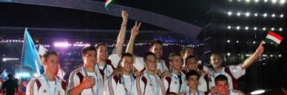
egyetemi sportkommunikáció
  Kiemelt cél: az egyetemi sport népszerűsítése, a sportoló értelmiség és az egészségtudatos gondolkodás alakítása a kommunikáció eszközeivel
  Mozgósítás (= tömegesítés a szabadidő-sport terén)
  Tudatformálás (= sportos-, egészséges életmód népszerűsítése)
  Presztízsteremtés (= az egyetemi élsport számára)
  Szabadidősport – SportPont Program
  Célcsoport: a sportot szerető, de aktívan nem sportoló hallgatók
  Tartalma: életmód – sportesemények – motiváció
  Egyetemi és ifjúsági felületek: facebook, youtube, egyetemi lapok
  HÖOK-kapcsolat: hallgatói csoportok közvetlen elérése

Slide 30
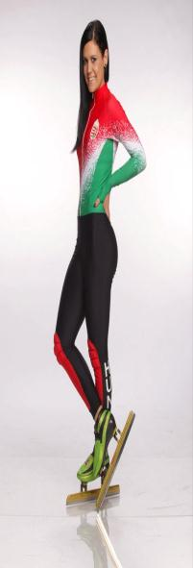
Sportinfrastruktúra-fejlesztés
Alapinfrastruktúra fejlesztés
  Felsőoktatási sportingatlan-kataszter
  Kiemelt sportágakban alapinfrastruktúra fejlesztése és biztosítása
  EU 2014-20-as programok
  Hiányzó sportági infrastruktúra kialakítása
  Sportág-specifikus eszközrendszer biztosítása
Tao-kedvezmény az egyetemi sportért
  Az öt csapatsport infrastruktúrája
  Egyetemi bajnoki versenyrendszer
Tüskecsarnok (2014-2015)
  Kiemelt Egyetemi Sportközpont (szabadidő és versenysport)

Slide 31
A magyar egyetemi sport hálózata
„Szabályozók”
Törvényi és finanszírozási keretek

Országgyűlés Kulturális Bizottsága
Emberi Erőforrás Minisztérium
„Tulajdonosok”
Tagok és támogatók

Tagok
35 felsőoktatási intézmény,
27 egyetemi sportegyesület
200 ezer nappali hallgató
3000 versenysportoló
Szponzorok
SportPont Program és versenysport támogatók
Magyar Egyetemi - Főiskolai Sportszövetség (MEFS)

nemzetközi részvétel szervezése (Universiade, EVB, EEJ, EEB)
versenyrendezés MEFOB, EB, VB
SPP és Sportirodák koordinálása
Partnerek
Sportszakmai háttér

MOB
sportági szöv.-ek
FISU, EUSA
diáksport szöv.-ek
HÖOK, DOSZ
egészségfejlesztési és sportszakmai szervezetek
2013-tól Intézményi integrált sportirodák
(TÁMOP és MOB/EMMI forrásból)
Konvergencia régiókban 13 db: DE, DF, EJF, EKF, KF, ME, NYF, NyME, PTE, SZE, SZF, SZTE, VE
Közép-magyarországi régióban 10 db: BCE, BGF, BME, ELTE, KJF, KRE, NKE, OE, SE, SZIE
Notes:
SportPont Program: a MEFS és a HÖOK által közösen indított szabadidősport program. Két cél: 1. motivációs rendszer 2. mérőrendszer
MEFOB: Magyar Egyetemi-Főiskolai Országos Bajnokság, több mint 20 /GYURI, MENNYI AZ ÚJ SZÁM?) sportágban rotációs rendszerben rendezik meg az intézmények a MEFS kooridnálásával és pénzügyi támogatásával.
FISU: Nemzetközi Egyetemi Sportszövetség
EUSA: Európai Egyetemi Sportszövetség
HÖOK: Hallgatói Önkormányzatok Országos Konferenciája
Intézményi felsőoktatási sportirodák: a konvergencia régióban (TÁMOP) a pályázatok hivatalosan kihirdetésre kerültek. A konvergencia régióban (KMR) kiírás alatt a pályázat, 9 állami intézmény pályázik terveink szerint.
A sportirodák feladata: az egyes intézményeken belül a sportszervezéssel foglalkozó egységek (egyetemi sportegyesület, sportintézet, Hallgatói Önkormányzat) sportszervezési tevékenységét összefogja, koordinálja a MEFS-sel szoros együttműködésben.
Konvergencia régióban 13 db:
DE: Debrecen egyetem
DF: Dunaújvárosi főiskola
EJF: Eötvös József Főiskola
EKF: Eszterházy Károly Főiskola
KF: Kecskeméti Főiskola
ME: Miskolci Egyetem
NYF: Nyíregyházi Főiskola
NyME: Nyugat-magyarországi Egyetem
PTE: Pécsi Tudományegyetem
SZE: Szécshenyi István Egyetem
SZF: Szolnoki Főiskola
SZTE: Szegedi Tudományegyetem
VE: Veszprémi Egyetem
Közép-magyarországi régióban 9 db (MEFS/MOB forrásból):
BCE: Budapesti Corvinus Egyetem
BGF: Budapesti Gazdasági Főiskola
BME: Budapesti Műszaki és Gazdaságtudományi Egyetem
ELTE: Eötvös Loránd Főiskola
NKE: Nemzeti Közszolgálati Egyetem
MOME: Moholy-Nagy Művészeti Egyetem
OE: Óbudai Egyetem
SE: Semmelweis Egyetem
SZIE: Szent István Egyetem

Slide 32
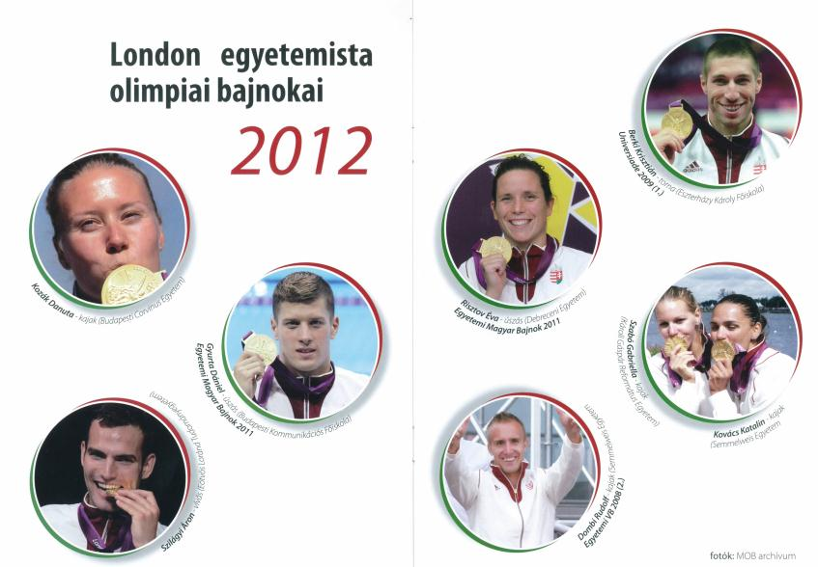
Köszönöm a figyelmet!

Slide 34
Nemzetközi egyetemi sport
FISU
Nyári és Téli Universiade (páratlan évek)
  „Hallgatói Olimpia”: a test és a szellem egysége
  15-25 sportág, 5-8 ezer sportoló
  Universiade-falu, az Olimpiai előszobája
  „Világkupa” színvonal, kvalifikáció
Egyetemi Világbajnokságok (páros évek)
  egész éves program, 30-35 sportág
EUSA
Európai Egyetemi Játékok (páros évek)
  2012 óta, 10 sportágban
Európai Egyetemek Bajnokság (páratlan évek)
  2001 óta, 17 sportág

Slide 35
Év | Város | I. | II. | III. | IV. | V. | VI. | Országok | Sportolók
1959 | Torino | 7 | 5 | 2 | 4 | 1 | 1 | 43 | 985
1961 | Sofia | 8 | 2 | 8 | 4 | 2 | 7 | 32 | 1.270
1963 | Porto Allegre | 19 | 13 | 6 | 3 | 2 | 2 | 27 | 713
1965 | Budapest | 16 | 8 | 14 | 10 | 9 | 2 | 39 | 1.729
1967 | Tokio | Magyarország nem vett részt |  |  |  |  |  | 34 | 1.729
1970 | Torino | 3 | 6 | 7 | 0 | 0 | 0 | 58 | 2.084
1973 | Moscow | 1 | 10 | 3 | 3 | 4 | 4 | 73 | 4.000
1975 | Roma | 0 | 2 | 0 | 3 | 0 | 2 | 38 | 468
1977 | Sofia | 3 | 4 | 4 | 5 | 3 | 6 | 85 | 2.939
1979 | Mexico City | 4 | 2 | 2 | 3 | 0 | 1 | 94 | 2.974
1981 | Bucharest | 1 | 1 | 2 | 4 | 5 | 4 | 85 | 2.912
1983 | Edmonton | 0 | 0 | 1 | 1 | 0 | 0 | 76 | 2.400
1985 | Kobe | 1 | 4 | 4 | 4 | 4 | 4 | 106 | 2.783
1987 | Zagreb | 5 | 2 | 5 | 7 | 7 | 5 | 121 | 6.423
1989 | Duisburg | 4 | 4 | 1 | 2 | 2 | 2 | 78 | 1.785
1991 | Sheffield | 3 | 1 | 1 | 1 | 2 | 0 | 101 | 3.346
1993 | Buffalo | 4 | 4 | 6 | 2 | 7 | 6 | 117 | 3.582
1995 | Fukuoka | 8 | 4 | 2 | 1 | 5 | 4 | 161 | 3.949
1997 | Sicily | 7 | 4 | 1 | 1 | 3 | 3 | 124 | 3.949
1999 | Palma de Mallorca | 2 | 2 | 2 | 4 | 5 | 3 | 132 | 4.076
2001 | Beijing | 0 | 0 | 6 | 5 | 1 | 3 | 165 | 4.484
2003 | Daegu | 3 | 2 | 7 | 2 | 7 | 1 | 174 | 4.462
2005 | Izmir | 1 | 2 | 2 | 3 | 3 | 2 | 131 | 5.338
2007 | Bangkok | 2 | 3 | 1 | 5 | 5 | 4 | 152 | 6.093
2009 | Belgrade | 1 | 2 | 5 | 1 | 5 | 1 | 122 | 5.566
2011 | Shenzhen | 6 | 1 | 4 | 2 | 4 | 1 | 152 | 7.155
2013 | Kazan | 4 | 2 | 9 | 4 | 5 | 9 | 159 | 7.991
(27) | Összesen | 113 | 90 | 105 | 84 | 91 | 77
Nyári Universiadék
Magyar eredményesség a Nyári Universiadékon

Slide 36
Év | Város | I. | II. | III. | IV. | V. | VI. | VII. | VIII. | Országok | Sportolók
1960 | Chamonix |  |  | 1 |  |  |  |  |  | 15 | 145
1962 | Villars |  | 2 |  |  |  | 1 |  |  | 21 | 273
1964 | Špindlerův Mlỳn | 1 |  |  |  |  | 1 |  |  | 21 | 285
1966 | Sestriere | 1 |  |  | 1 |  | 1 |  |  | 28 | 434
1968 | Innsbruck |  |  |  | 1 |  | 1 |  |  | 26 | 424
1970 | Rovaniemi | 1 |  |  |  |  |  |  |  | 25 | 416
1972 | Lake Placid |  |  |  |  |  |  |  |  | 22 | 356
1975 | Livigno | Magyarország nem vett részt |  |  |  |  |  |  |  | 15 | 143
1978 | Špindlerův Mlỳn |  |  |  |  |  |  |  |  | 21 | 260
1981 | Jaca |  |  |  |  |  | 1 |  |  | 28 | 394
1983 | Sofia |  |  |  | 1 |  |  |  |  | 31 | 535
1985 | Belluno |  |  |  | 1 |  |  |  |  | 29 | 538
1987 | Ŝtrbské Pleso |  |  |  |  |  |  |  |  | 28 | 596
1989 | Sofia |  |  |  |  |  |  |  |  | 32 | 681
1991 | Sapporo |  |  |  |  |  |  |  |  | 34 | 669
1993 | Zakopane |  |  |  |  |  |  |  |  | 41 | 668
1995 | Jaca |  |  |  |  | 1 |  |  |  | 41 | 765
1997 | Chonju-Muju |  |  |  | 1 | 1 |  |  |  | 48 | 877
1999 | Poprad Tatry |  |  |  | 1 |  |  |  | 1 | 40 | 929
2001 | Zakopane |  | 1 |  |  |  | 1 | 1 |  | 41 | 1007
2003 | Tarvisio |  |  |  |  |  |  |  |  | 46 | 1266
2005 | Innsbruck |  |  |  |  |  | 1 |  |  | 50 | 1449
2007 | Torino |  |  |  |  |  |  | 1 | 1 | 48 | 1638
2009 | Harbin |  |  |  |  |  |  |  | 1 | 44 | 1545
2011 | Erzurum |  |  | 1 |  |  |  | 1 | 1 | 52 | 1593
2013 | Trentino | 1 | 1 | 1 |  | 3 | 1 | 2 | 2 | 51 | 1725
(26) | Összesen | 4 | 4 | 3 | 6 | 5 | 8 | 5 | 6
TÉLi Universiadék
Magyar eredményesség a Téli Universiadékon

Slide 37
Egyetemi világbajnokságok
Magyar eredményesség az Egyetemi Világbajnokságokon 2000-től
Év | sportágak | sportolók | I. | II. | III. | IV. | V. | VI. | VII. | VIII.
2000 | 13 | 83 | 6 | 3 | 4 | 1 | 3 | 1 | 1 | 2
2002 | 12 | 84 | 2 | 2 | 4 | 2 | 5 | 0 | 6 | 1
2004 | 12+1 | 101 | 3 | 3 | 7 | 5 | 8 | 9 | 2 | 0
2006 | 13 | 131 | 3 | 4 | 4 | 0 | 4 | 1 | 0 | 0
2008 | 13 | 148 | 1 | 8 | 11 | 3 | 3 | 3 | 0 | 0
2010 | 11 | 142 | 7 | 11 | 11 | 8 | 8 | 6 | 7 | 1
2012 | 10 | 78 | 3 | 9 | 7 | 3 | 2 | 1 | 2 | 3
Össz. |  | 767 | 25 | 40 | 48 | 22 | 33 | 21 | 18 | 7

Slide 38
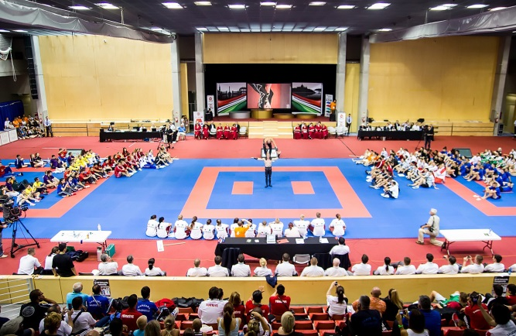
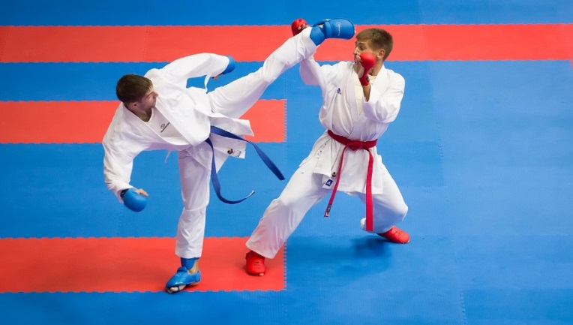
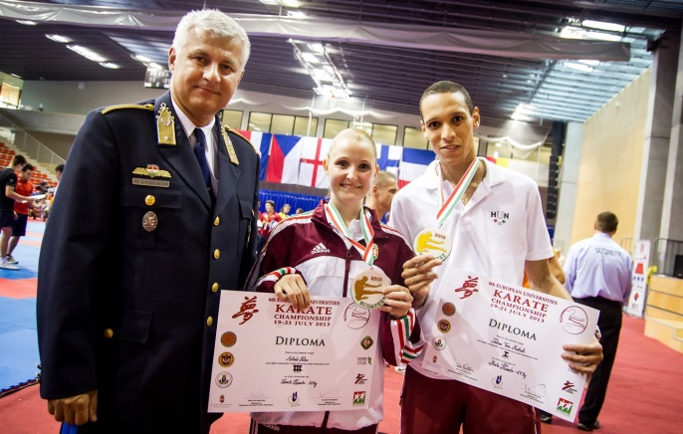
VI. Európai Egyetemek Karate Bajnoksága
Budapest (Budaörs), 2013. július 18-21.
Első hazai rendezésű egyetemi Európa-bajnokság
27 ország, 127 felsőoktatási intézmény, 350 résztvevő
Szállás: BME Schönherz kollégium
Versenyhelyszín: Budaörsi Sportcsarnok
Magyar eredmények:
arany: Tadissi Yves Martial (Nemzeti Közszolgálati Egyetem)
Bartha Nikola
bronz: Molnár Réka (Nemzeti Közszolgálati Egyetem)
Virág András (Óbudai Egyetem)

Slide 39

VII. Európai Egyetemek Rögbi 7-es Bajnoksága
Gödöllő, 2015. július.
Partnerek: - Szent István Egyetem
- Gödöllő Város Önkormányzata
- Magyar Rögbi Szövetség
Résztvevők: - 16 férfi, 16 női csapat nevezhető
Versenyhelyszín: egyetemi és városi létesítmények
- 3 pálya a csoportmérkőzésekhez
- 1 pálya a döntőkhöz
Szállás: - SZIE kollégiumok

Slide 40

XI. Birkózó Egyetemi Világbajnokság
Pécs, 2014. július 7-12.
Előzmények:
Egyetemi Világbajnokságok (EVB) páros években, több, mint 30 sportágban
Egyeztetések sportszövetségekkel, felsőoktatási intézményekkel
MEFS döntés: Birkózás, Pécsi Tudományegyetem
Pályázat beadása (Nemzetközi Egyetemi Sportszövetség, FISU) – 2011. márc.
Pályázat prezentációja – 2011. május, Lausanne
fontos: stabil költségvetés, támogatottság (EMMI, PTE, Pécs MjV, MBSZ), szállás, étkezés, szállítás, VIP
FISU Végrehajtó Bizottság egyhangú döntése 2011. május:
Pécs rendezheti a 2014. évi birkózó EVB-t

Slide 41
XI. Birkózó Egyetemi Világbajnokság
Indokolás
Pécs Európa Kulturális Fővárosa 2010 – 2014 EVB
Nemzetközi ismertség, idegenforgalom
PTE Nemzetközi hírnév, ismertség, kapcsolatok
Hazai és nemzetközi kommunikáció: PR -„brand”
Szervezési tapasztalat, szakértelem
Sportos egyetem – több élsportoló
MBSZ Sikeres rendezés – további presztízsnövelés
Rendezési szakmai tapasztalat
– speciális feltételek (FISU szabályzat)
MEFS Folyamatos nemzetközi jelenlét
Középtávú cél: Universiade rendezés
(szélesebb horizonton: Olimpia)
Sportdiplomácia – FISU döntéshozatal

Slide 42
XI. Birkózó Egyetemi Világbajnokság
Feladatok:
Együttműködési megállapodás: MEFS, MBSZ, PTE, Pécs MjV
PTE: Főszervező
Koordinációs feladatok: akkreditáció, szállás,
étkezés, transzfer, kommunikáció, protokoll stb.
MBSZ: Szakmai feladatok, technikai háttér
Sportszakmai know-how, kommunikáció támogatása
Hazai csapat felkészítése, szerepeltetése
Pécs : Helyi szállítás
VIP, vendéglátás
Versenyhelyszín biztosítása
MEFS: FISU kapcsolattartás
FISU-tapasztalatok, minőségbiztosítás
Kommunikáció támogatása

Slide 43

XI. Birkózó Egyetemi Világbajnokság
FISU elvárások:
Stabil háttér: állami, szakmai, szervezeti
Résztvevőknek: színvonalas szállás, étkezés, szállítás
Kiemelt terület: kommunikáció, promóció, értékteremtés
Stabil költségvetés:
Bevételek: EMMI 10,0 m Ft
PTE 20,0 m Ft
Részvételi díjak 23,0 m Ft
Összesen: 53,0 m Ft
Kiadások: Ellátás 29,0 m Ft
Versenyrendezés 10,0 m Ft
Szolgáltatás 5,0 m Ft
Kommunikáció 1,6 m Ft
Működés 3,5 m Ft
Egyéb 3,9 m Ft
Összesen: 53,0 m Ft

Slide 44
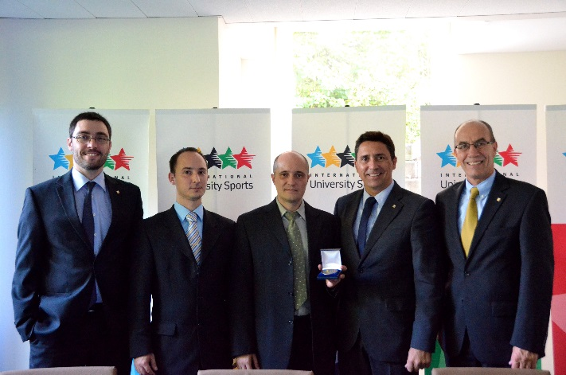
XX. Tájékozódási Futó Egyetemi VB
Miskolc, 2016. július
Pályázat beadása: 2013. augusztus (2 pályázó)
Prezentáció: 2013. október, Brüsszel
FISU döntés: 2013. november, Brüsszel
Partnerek: ME, MTFSZ, Miskolc MjV
Miskolc „tájfutó” város 1986, V. EVB
2009, felnőtt vb
Várható résztvevők: 350-400 fő
Versenyközpont: Egyetemváros
Versenyhelyszín: Bükk, Miskolc

Slide 45
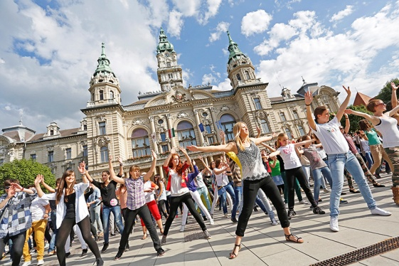
Budapesti Nyári Universiade pályázat, 2019
Aktualitás
Sport, mint kormányzati prioritás: Sporttörvény, Nemzeti Sportstratégia, „Sportoló nemzet”
A sport finanszírozása:
- Látvány-csapatsportágak (Tao-kedvezmény)
- 16 kiemelt sportág támogatása (2020-ig)
- egyéb kiemelt sportági támogatások
Létesítményfejlesztési tervek 2010-2020
- élsport és utánpótlás-nevelés számára
- szabadidősport fejlesztése
- 2020-ig minden sportágban nemzetközi
rendezésére alkalmas létesítmények

Slide 46
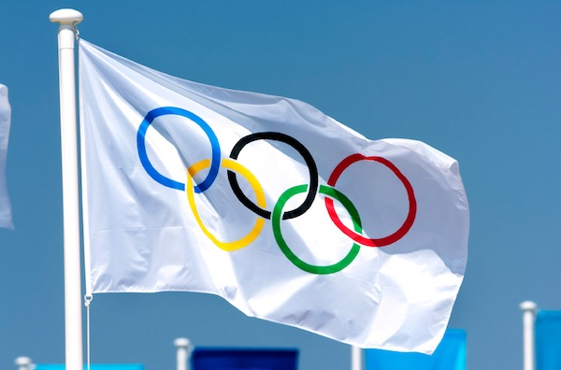
Budapesti Nyári Universiade pályázat, 2019
A sport-köztestületek és szakszövetségek illeszkedő stratégiái
MOB Sportfejlesztési irányai és területei 2012
  EMMI, MOB sportirányítás
  MOB: integrált szervezet – tagozat szintű fejlesztési tervek
MEFS – Hajós Alfréd Terv 2013-2020
Szakszövetségek sportági fejlesztési koncepciói
Kötelező sportágak
  atlétika , íjászat , műugrás , RG, torna, úszás
  asztalitenisz, judo, taekwondo, tenisz , vívás
  kosárlabda, labdarúgás, röplabda , vízilabda
Választott sportágak
  kajak-kenu, kézilabda, öttusa

Slide 47
Budapesti Nyári Universiade pályázat, 2019
A budapesti rendezés előnyei
illeszkedés a Magyarországon megrendezésre kerülő nagy nemzetközi sportesemények sorába (2017 Ifjúsági olimpia; 2021 Vizes VB)
az Olimpiai Játékok megrendezéséhez vezető út kiemelt állomása
jól kommunikálható, széles támogatást élvező, közkedvelt sportesemény
országimázs építés
turizmus fellendítése, kiemelkedő magyar termékek és szolgáltatások nemzetközi pozícionálása
a megvalósuló fővárosi sport- és egyetemi infrastruktúra kihasználása
egyetemi élsport és egyetemi sportkultúra erősítése
kiemelkedő sportolók kiválasztása, tehetséggondozás és megőrzés
olimpiai kvalifikáció – a FISU-IOC tárgyalások eredményeként 2019-re az Universiade sportágak többsége kvalifikációs verseny lesz
magyar sikersportágak pozíciójának erősítése (öttusa, kajak-kenu, kézilabda)
sportdiplomáciai potenciál erősítése
önkéntes program – kb. 20.000 önkéntes egyetemista bevonása

Slide 48
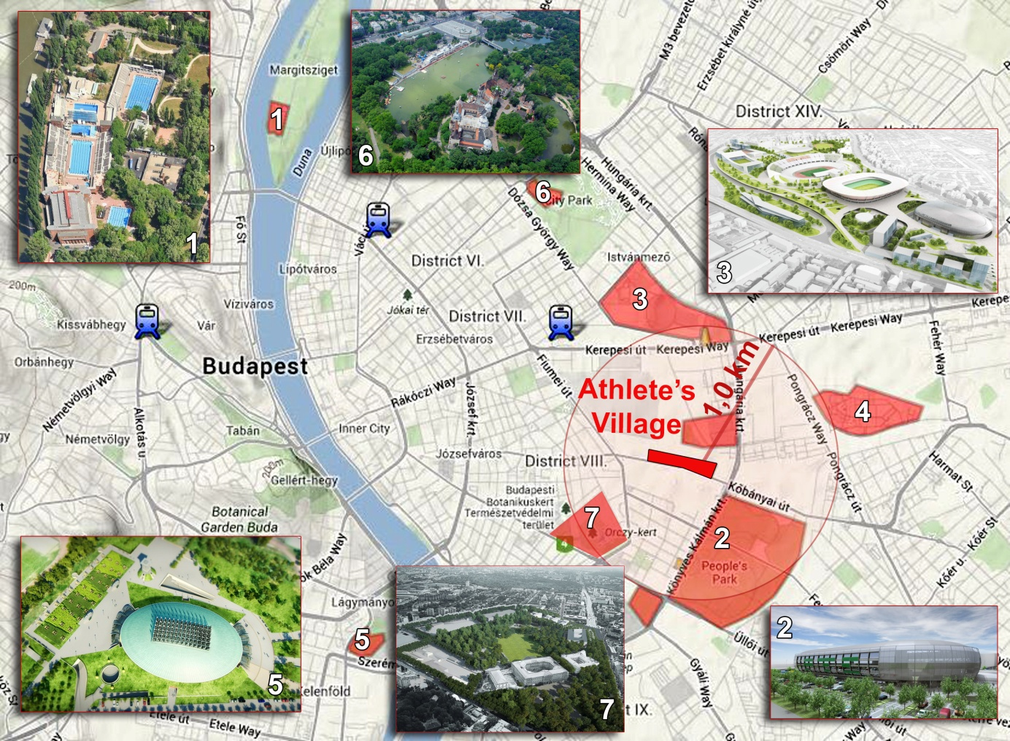
Budapesti Nyári Universiade pályázat, 2019
Létesítmények
„Universiade a városban” koncepció – költséghatékonyság, praktikusság, sportolói érdekek előtérben
Minden létesítmény megépül 2017-ig – már folyamatban lévő fejlesztések
Universiade falu – szociális bérlakás program

Slide 49
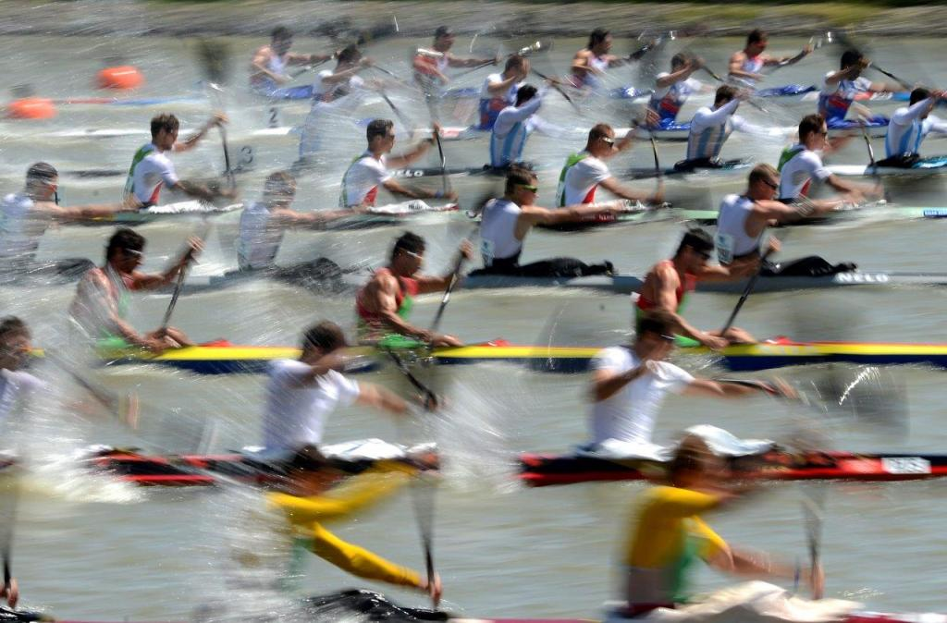
Budapesti Nyári Universiade pályázat, 2019
Fenntarthatósági pontok a felsőoktatási sportban:
kapcsolódó kutatások a doktori iskolák bevonásával
sportlétesítmények zöldítése
egészséges életmód kampány
kerékpárbarát egyetemek
parasport az egyetemi sportban
egyetemi sport és ökolábnyom
város rehabilitáció

Slide 50

Budapesti Nyári Universiade pályázat, 2019
Szlogen: „Let’s be inspired”
Kabalafigura: Puli
Marketing terv
Budapest, mint
- központi és kedvelhető város
- sportváros és sportos város
- a nemzetközi egyetemváros
- nagy hagyományú és nyitott kultúrváros
- inspiráló város
Az emberek elérése, megszólítása (három pillér: oktatás – kultúra - sport)
hiteles személyiségek – tanulás és port, a kettős életpálya
kultúra közvetítés (római kortól fennálló kultúra; Forum hungaricum)
Universiade a városban – építészeti értékek és fenntarthatóság
„Universiade-élmény”, mint közösségi erő

Slide 51
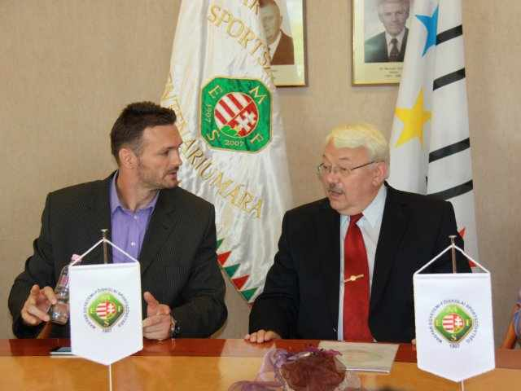
Budapesti Nyári Universiade pályázat, 2019
Anyagi erőforrások
Költségvetés: létesítmény + falu + szervezés (jogdíj)
Szervezési költségek: 22,9 Mrd Ft (konszolidált költségvetés jelentős engedményekkel, nem tartható cash-flow)
Tervezett bevétel: 18,5 Mrd Ft (becsült összeg, közvetett és járulékos elemekkel együtt)
Szervezés ∑: -4,4 Mrd Ft
Universiade Falu felépítésének költsége további 25 Mrd Ft (EU-s támogatás és utóhasznosítás)
Sportlétesítmények +1-5 Mrd Ft

Slide 52
Budapesti Nyári Universiade pályázat, 2019
Az elhalasztás részletes körülményei:
A Kormány a pénzügyi hatásvizsgálat eredménye alapján, rendezést nem vállalta a költségvetési fegyelem tartása érdekében (EU elvárások)
Jelentősen javítani szükséges a FISU szerződési feltételeken
Pályázati Bizottság (KIM, EMMI, MOB, MEFS) – a magas színvonalú pályázati munkára tekintettel – Kiemelt Nemzetközi Soksportos Világesemények Előkészítő Bizottságává alakult át, cél: a 2024. évi Nyári Olimpiai Játékok és a 2023. évi Nyári Universiade
Nem reális költségterhelést jelentenek:
- Licencdíj – mértéke és esedékessége aránytalan
- Universiade Falu – túlzott követelmények
- Marketing- és média bevételek egyoldalú elosztása
Javaslat: a kisebb teherbíró képességű országok számára is elérhetővé kell tenni az Universiade rendezést
UNIVERSIADE BUDAPEST 2023!?!

Slide 53
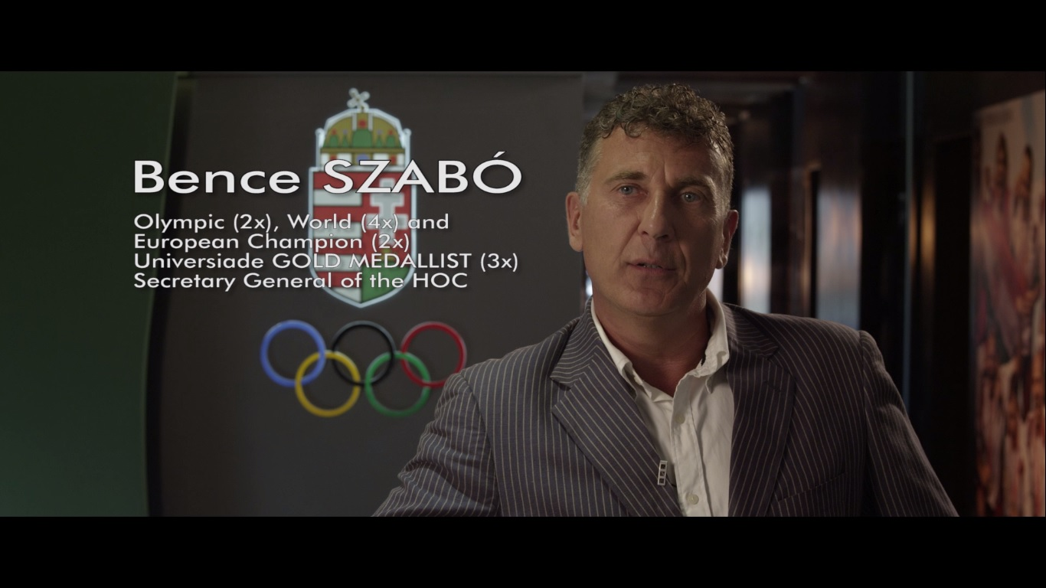
Budapesti Nyári Universiade pályázat, 2019
[Universiade film lejátszása]

Slide 54
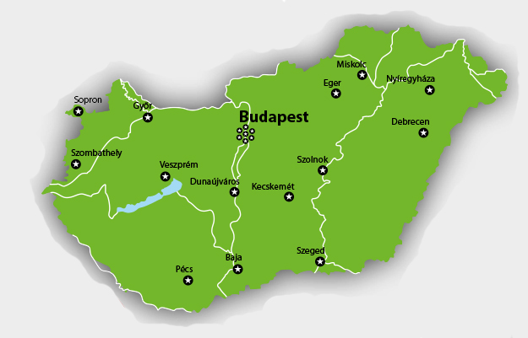
Az integrált sportiroda-modell
Összesen 23 sportiroda
14 vidéki intézményben
9 budapesti intézményben
TÁMOP-program
kovergencia-régiók
2 év, 440 mFt
KMR pályázat
Budapest-Gödöllő
1+2+1 félév, 160 mFt
Koordináció
Konvergencia régió: MEFS Központ (DE)
KMR: Közép-magyarországi Regionális Sportiroda (BEFS)

Slide 55
Az integrált sportiroda-modell
Integrált sportiroda
Intézményi, rektori vezetés
EHÖK
Intézményi sport-egyesület
Sportintézet, sport-központ
Létesítmény üzemeltetés
MEFS
(MOB)
Hallgatók tömeges megszólítása, megmozgatása
Magas szintű sportszakmai tudás, sikeres versenysportolók
Hatékony infrastruktúra kihasználás
Hatékony kommunikáció,
új forráslehetőségek
Erős országos egyetemi sporthálózat

Slide 56
Az integrált sportiroda-modell
A z integrált sportiroda-modell céljai:
az intézményen belül a különböző sporttal foglalkozó egységek
munkájának összehangolása, köztük az információcsere elősegítése
szabadidősport terén a hallgatói részvételi szám jelentős növelése
versenysport terén az élsportolói részvétel és az eredményesség
növelésének elősegítése, médiajelenlét erősítése
a sportszolgáltatások fejlesztése, szélesítése,
sportprogramok rendszeres szervezése
a kommunikáció hatékonyabbá tétele a hallgatók,
és a további érintett együttműködő partnerek felé

Slide 57
Az integrált sportiroda-modell
Sportirodák feladatai:
Szolgáltatásfejlesztés
új hallgatói sportszolgáltatások bevezetése
meglévő szolgáltatások fejlesztése
mintaprogramok szervezése
Mentorprogram
élsportolók sportolói és tanulmányi feladatainak összehangolása
mentorok és tutorok bevonása
kettős életpálya modell segítése
Eredményességi mérőszámok:
hallgatói sportszolgáltatások száma
hallgatói sportszolgáltatásokat igénybe vevők száma (min. 20%)
hallgatói sportszolgáltatásokat igénybe vevők közül
a mentori-tutori szolgáltatást igénybe vevők száma

Slide 58


SportPont Program (SPP)
  Motivációs rendszere: pontgyűjtés, pontverseny, ajándékok, fődíjak
  SportPont adatbázis: regisztrált hallgatók, eseménynaptár
    helyi sportversenyek és bajnokságok, intézményi sportnapok
    külső sportesemények az egyetemi-főiskolai városokban
  Kommunikáció célja a hallgatók elérése, megmozgatása, bevonása
    tartalma: egészséges életmód, sportolási lehetőségek
    célcsoport: nem rendszeresen sportoló hallgatók
    csatornái: FB-oldal, honlap, egyetemi hirdetések
  Intézményi szabadidősport-támogatás
    2014. július 31-ig regisztrált hallgatók száma
    az intézmény hallgatói által gyűjtött SportPontok száma
  Kiemelt programok: szakterületi országos sportnapok, EFOTT
  Külső forrásból finanszírozott programok
    MEFOB-ok, Egyetemi Kosárlabda Liga, MLSZ-bajnokságok
    Budapest Bajnokságok, Interregionális Kupa
    SPP sítábor, sportszervező képzés

Slide 59

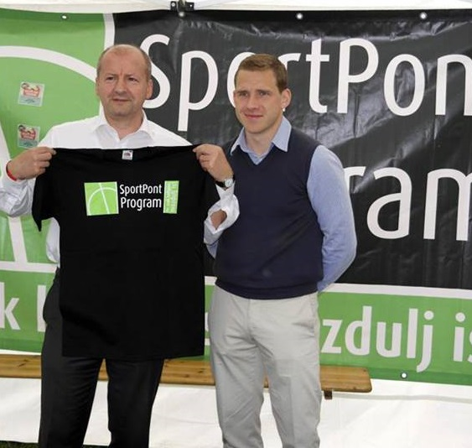
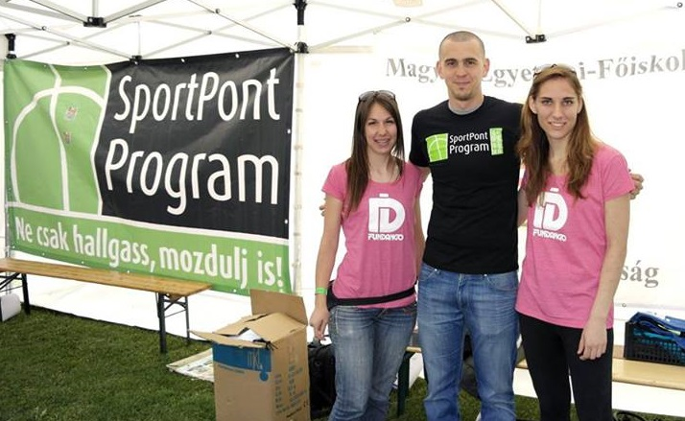
Hallgatói SportPont rendszer
 | Regisztrált hallgatók | Kiosztott pontok | Bekapcsolódott programok | FB - SportPont-program | FB – Egyetemi-sport
Kiindulási érték 2013. dec. | 7 890 | 4 847 | 150 program | 10 000 like | 2700 like
Célszám 2014. december 31-ig | 15 000 | 15 000 | 400 program | 15 000 like | 4000 like

Slide 60

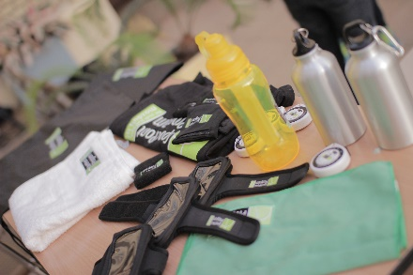
SPP motivációs eszközök
Hallgatók motiválása:
Pontokért beváltható ajándékok
Regisztrációs díj: 1 db kerékpár
Fődíjak (feltétel: min. 1 db sportpont szerzése)
  2 db jegy a Bayern München egyik mérkőzésére (utazással együtt)
  1 db okostelefon
  1 db táblagép
Intézmények motiválása
15 millió keretösszegű MEFS SPP pályázat
„Legsportosabb egyetem”
„Legjobb egyetemi sportiroda”
„Legsikeresebb SportPont rendezvények”

Slide 61
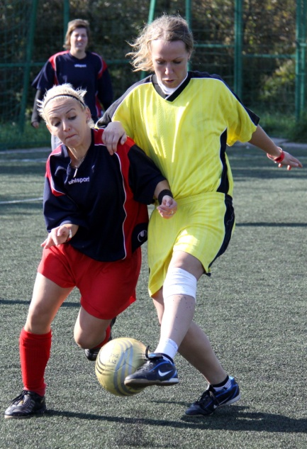
Intézményi „jó” gyakorlatok
Debreceni Egyetem sportélete
  Rendszeresen (hetente) sportolók száma 10.000 fő
  Kötelező testnevelés: alapszakokon 2 félév
  Kiemelt versenysportot űzők száma a DEAC-ban: 4-500 fő, NB 1-es, NB 2-es szakosztályok
  Sportlétesítmények egyetemi finanszírozásban, használatuk a hallgatók számára ingyenes
  Az infrastruktúra fenntartásán kívül bevont jelentős források: sportolói ösztöndíj (20 mFt), Tao (220 mFt), szponzorok (20 mFt)
  Központi koordináció, sportfejlesztési stratégia, „nem teljesített kreditek” díja infrastruktúra fejlesztésre
  Együttműködés várossal, helyi szervezetekkel: Magyar Sport és Életmódfejlesztő Klaszter Kft.

Slide 62
Kérés tagjainkhoz
  Segítsék az egyetemi sport fejlődését, mind a szabadidősport, mind a versenysport területén
  Támogassák intézményük versenysportját, a MEFOB-ok lebonyolítását és az azokon való részvételt
  Kiemelten figyeljék a Sportirodák működését, hiszen ez egyetemi alapfeladat
  Támogassák a sportoló hallgatóikat, beleértve a kettős életpálya modell egyetemi oldalának működtetését
  Folyamatosan támogassák a MEFS-sel való együttműködést és segítsék elő az Alapszabálynak megfelelő működést
  Vegyenek részt a MEFS által kiírt pályázatokon és sporteseményeken
  Fektessenek hangsúlyt a legjobb gyakorlatok átvételére
  „Stars of today, leaders of tomorrow!” (FISU)

Slide 63
Együttműködő partnerek
Közvetítők
A hallgatókhoz közvetlenül kapcsolódó, operatív megvalósítók

Egyetemek és főiskolák
Sportegyesületek
Hallgatói önkormányzatok
Sportvállalkozások
„Tulajdonosok”
Tagok, finanszírozók, fejlesztők

MOB
MEFS tagszervezetek
Szponzorok
Pályázatkiíró szervezetek
Szabályozók
A sportélet törvényi és szakmai keretei

Országgyűlés Sportbizottsága
Emberi Erőforrások Minisztériuma
Szakmai partnerek
Sportszakmai háttér és kapcsolatrendszer

Testnevelők
Sportági szakszövetségek
FISU, EUSA
Diáksport szövetségek
Egészségfejlesztési és sportszakmai szervezetek
Média
Kommunikációs csatornák

Fiataloknak
(pl. FB, YT, egyetemi újságok)
Döntéshozóknak (pl. gazdasági és szakmai lapok)
Szakmai szervezeteket célzó médiumok
MEFS
Belső humán erőforrás

Elnökség és szakmai bizottságok
Titkárság (munkatársak)
Sportreferensek

